Slide 1
策略規劃
2
  中原大學.資訊管理系
  范錚強
  2026.03

Slide 2
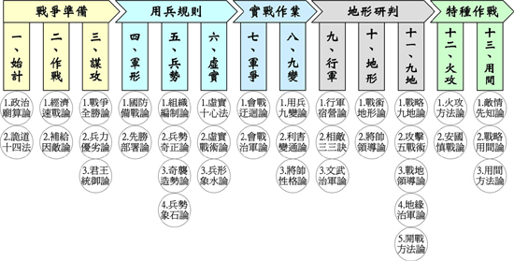

策略：孫子兵法

Slide 3
始計篇
孫子曰： 兵者，國之大事，死生之地，存亡之道，不可不察也。故經之以五事……
一曰道，二曰天，三曰地，四曰將，五曰法。
  道者，令民於上同意，可與之死，可與之生，而不畏危也。
  天者，陰陽、寒暑、時制也。
  地者，高下，遠近、險易、廣狹、死生也。
  將者，智、信、仁、勇、嚴也。
  法者，曲制、官道、主用也。
  凡此五者，將莫不聞，知之者勝，不知之者不勝。
目標
領導
環境
人力資源
制度
權責

Slide 4
企業價值如何產生──戰略性思考
夫未戰而廟算勝者，得算多也；
未戰而廟算不勝者，得算少也；
多算勝，少算不勝，而況於無算乎？
－孫子兵法始計篇
計者，選將、量敵、度地、料卒、
遠近、險易、計於廟堂也。 －曹操

Slide 5
知己知彼
知彼知己，百戰不殆；
不知彼而知己，一勝一負；
不知彼不知己，每戰必敗。
－孫子兵法謀攻篇

Slide 6
企業策略的分析
策略分析
孫子兵法：知己知彼
  己：自己的能力
  彼：環境條件、競爭對手
依賴策略分析來瞭解公司的對手、環境和現況
有哪一些競爭力？

Slide 7
企業活動和管理工作
策略規劃
Strategic Planning
管理控制
Managerial Control
管理工作
作業管制 Operations Control
作業 Business Operations

Slide 8
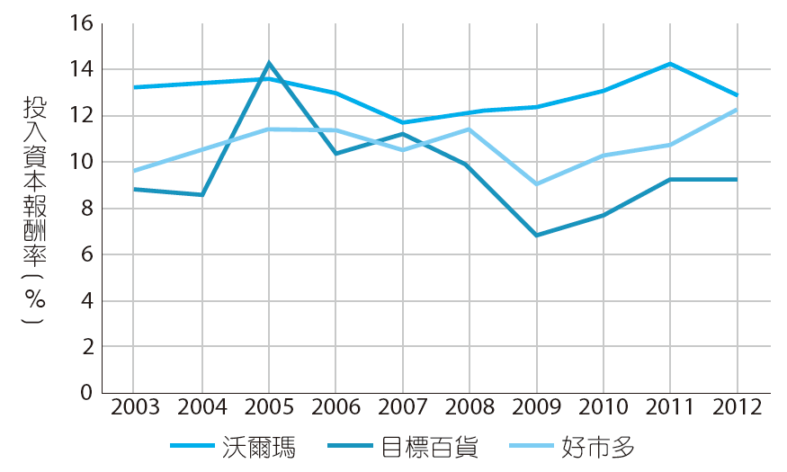
2003 年至2012 年間
Wal*Mart 和競爭者的獲利能力
Wal*Mart
Target
Costco

Slide 9

2024年全球 Top 250 零售商
Deloitte 2025年度報告
通常每年一月份出版，彙整前年
的資料。2025年報告3月才出版。
2025年3月報告呈現 2023年統計。
來源：
https://www.deloitte.com/content/dam/assets-shared/docs/industries/consumer/2025/deloitte-global-powers-of-retailing-2025.pdf

Slide 10
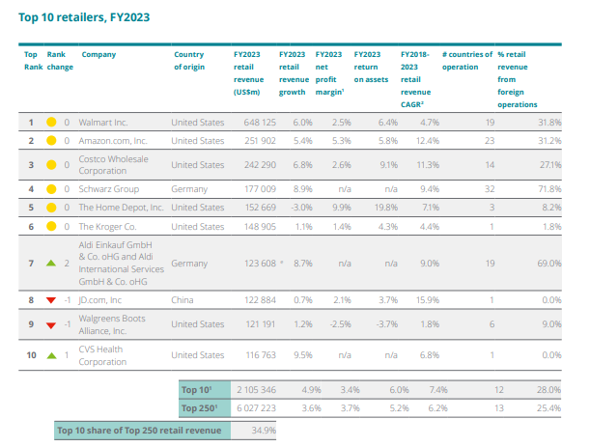
2023年全球 Top10 零售商
台灣2023 GPD 大約 $8000億美元
資料來源： Deloittte (2025), “Global Powers of Retailing 2025”
看看他們的利潤率

Slide 11
2014年全球最大的零售商
資料來源： Deloittte (2016), “Global Powers of Retailing 2016: Navigating the new digital divide”
看看和2023和2014年的差異

Slide 12
Top 250 quick statistics, FY2020
資料來源： Deloittte (2022), “Global Powers of Retailing 2022”

Slide 13
2001-2016 之間的改變
資料來源： Deloittte (2019), “Global Powers of Retailing 2019”

Slide 14
大的愈來愈大
資料來源： Deloittte (2019), “Global Powers of Retailing 2019”

Slide 15
資料來源： Deloittte (2020), “Global Powers of Retailing 2020”

Slide 16
2015年全球最大的電子商務
資料來源： Deloittte (2017), “Global Powers of Retailing 2017: The Art and Science of Customers”

Slide 17
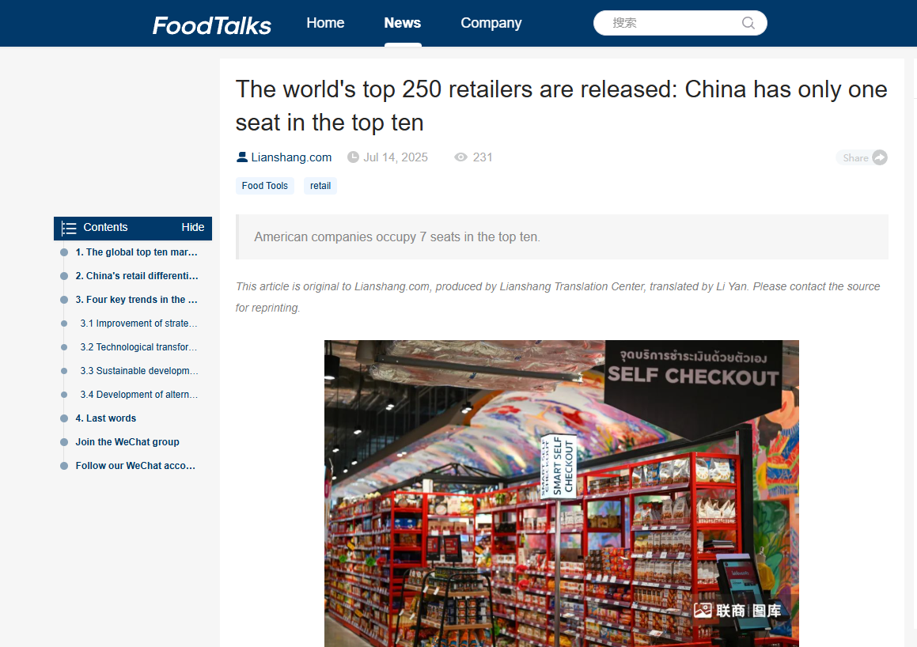
針對 Deloitte 報告的中國產業分析
https://www.foodtalks.cn/en/news/57918

Slide 18
Four key trends in the retail industry
Improvement of strategic operational efficiency
  Inventory and supply chain flexibility are the focus
  Omni-channel service models such as “same-day delivery,” “buy online and pick up in store (BOPIS),” and “buy online and return in store (BORIS)” have become standard
Technological transformation driven by AI
  Product recommendations, search optimization, marketing content generation
  Future retail experience will be more personalized and immersive
Sustainable development and circular economy
  “Re-commerce” has become a hot trend
Development of alternative income sources
  Retail media networks have become an important source of revenue
  Relying on customer data to build advertising platforms

Slide 19
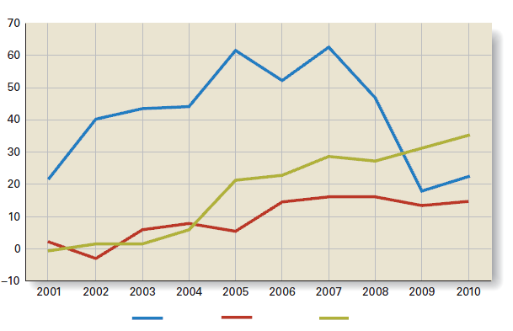
2001到2010年美國電腦公司的獲利能力
投
入
資
本
報
酬
率
(%)
© Cengage Learning 2013
戴爾
惠普
蘋果電腦

Slide 20
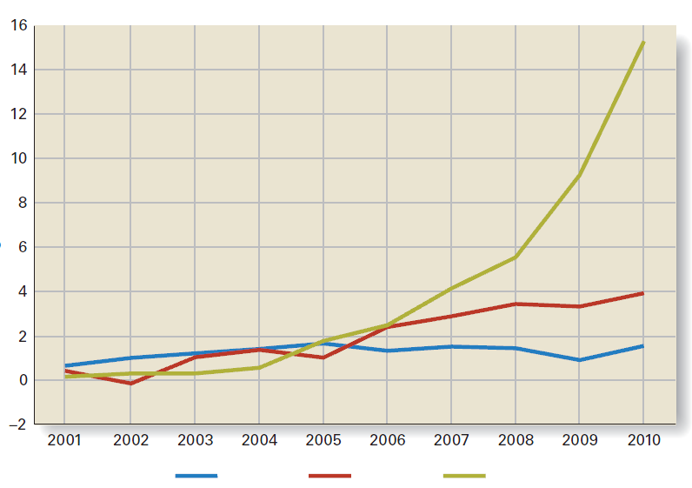
2001到2010年美國電腦公司每股盈餘成長
為何有些公司成功，
而有些公司卻失敗？
每
股
盈
餘
($)
© Cengage Learning 2013
戴爾
惠普
蘋果電腦

Slide 21
策略
策略 (strategy)
  經理人為提升公司績效所採取的一組相關行動
策略性領導 (strategic leadership)
  以最有效的方式，管理一家公司的策略制定程序，進而創造競爭優勢
策略制定 (strategy formulation)
  選擇策略的任務
策略執行 (strategy implementation)
  將策略付諸行動

Slide 22
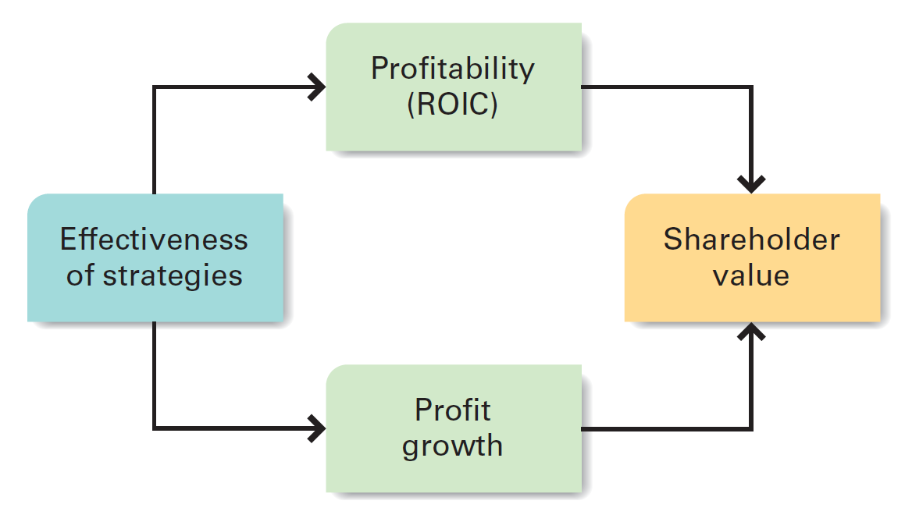
股東價值的決定因素
獲利能力
(ROIC)
策略的有效性
股東價值
利潤成長

Slide 23
競爭優勢
競爭優勢(competitive advantage)
  公司的獲利能力比同業高
持續性 (sustained) 競爭優勢
  公司的策略使它長期高於同業

Slide 24
商業模式 (Business Model)
經理人的策略構思 （我們往後會仔細說明）
  公司所追求的策略組合，相互搭配，凝聚成一個完整的體系，使公司獲致競爭優勢、卓越獲利，以及利潤成長。包含：
  選擇顧客
  定義並差異化其產品
  為顧客創造價值
  獲取並保留顧客
  生產產品或服務
  降低成本

Slide 25
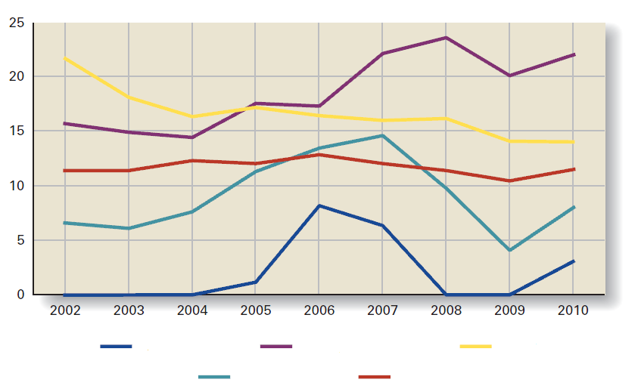
產業之間的績效差異
獲利能力與利潤成長的決定因素：
  所處產業的整體績效
  同業中的競爭優勢
投
入
資
本
報
酬
率
(%)
Value Line Investment Survey.
航空運輸業
電腦軟體業
製藥業
飯店/博弈業
零售業
2002到2010年間，不同產業的投入資本報酬率

Slide 26
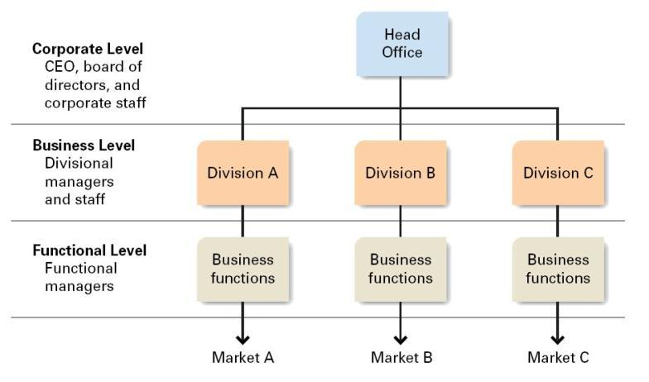
策略管理的層級
總管理處
公司層級
執行長／董事會／總部幕僚
事業層級
事業部經理人
與幕僚
事業部 A
事業部 B
事業部 C
功能層級
功能別經理
事業功能
事業功能
事業功能
市場 A
市場 B
市場 C

Slide 27
使命、願景
使策略制定的架構與背景脈絡，包括：
  公司或組織的存在理由 (使命)
  公司想要追求的未來狀態 (願景)
  組織所承諾的關鍵價值觀
  主要目標
為何而戰？

Slide 28
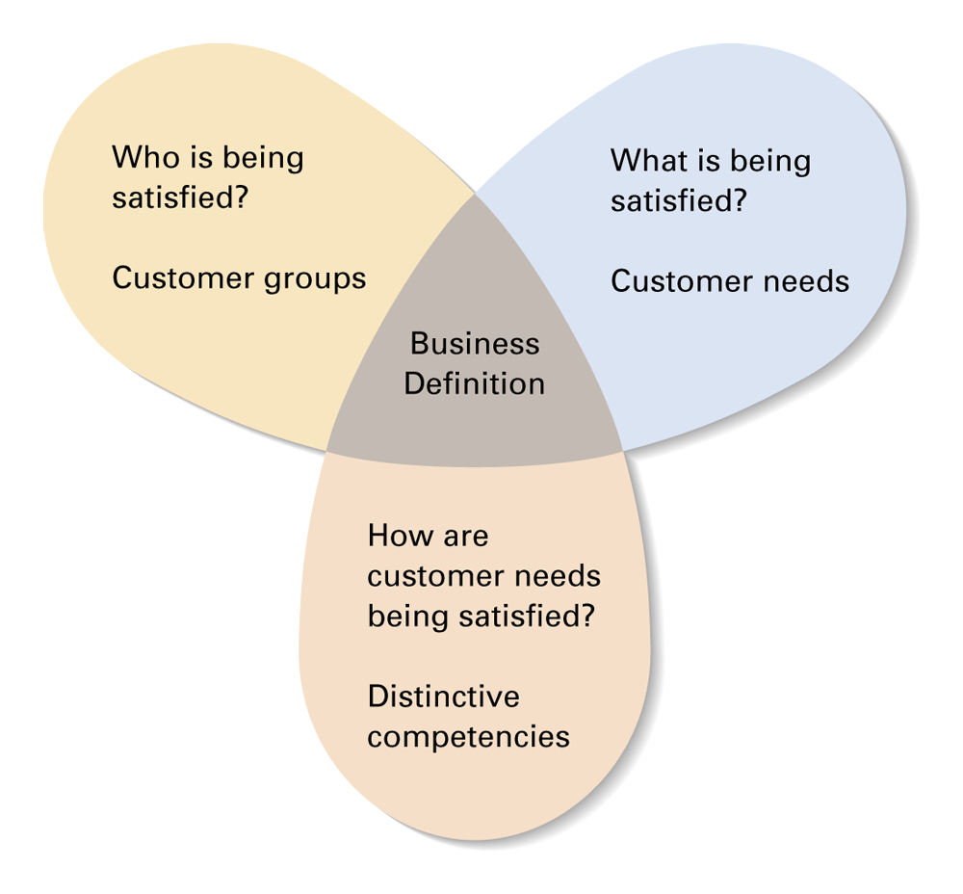
事業定義
要滿足誰？
顧客群體
滿足什麼？
顧客需要
定義事業
如何滿足顧客需要？
獨特能力
強調以顧客導向 (customer-oriented) ，
而非產品導向 (product-oriented) 定義事業

Slide 29
外部分析
辨識組織運作環境中，會影響其使命追尋的策略性機會與威脅
1. 公司所在的產業環境
  產業的競爭結構
  公司與其主要競爭對手的競爭地位
  產業特性、發展階段、動態性，及歷史等
2. 國家環境
3. 社會經濟或總體環境

Slide 30
社會經濟及總體環境
總體經濟
社會
政治
法律
國際關係
科技

Slide 31
內部分析
評估公司內的資源、能力與核心能耐
辨識公司的優勢與劣勢

Slide 32
SWOT分析與策略組合
優勢(strengths)、劣勢(weaknesses)、機會(opportunities)與威脅(threats)的比較
創造、確認，或調整出一個公司專屬的策略組合
使公司的資源能力可以和環境的需求以最佳的方式相配合

Slide 33
SWOT 分析執行
 |  | 優勢 | 劣勢
 | 知己 知彼 | … … | … …
機會 | … … | 攻擊策略 | 補強策略
威脅 | … … | 防護策略 | 退避策略

Slide 34
隆中對
自董卓已來，豪傑並起，跨州連郡者不可勝數。曹操比于袁紹，則名微而眾寡，然操遂能克紹，以弱為強者，非惟天時，抑亦人謀也。今操已擁百萬之眾，挾天子而令諸侯，此誠不可與爭鋒。孫權據有江東，已歷三世，國險而民附，賢能為之用，此可以為援而不可圖也。荊州北據漢、沔，利盡南海，東連吳會，西通巴、蜀，此用武之國，而其主不能守，此殆天所以資將軍，將軍豈有意乎？益州險塞，沃野千里，天府之土，高祖因之以成帝業。劉璋闇弱，張魯在北，民殷國富而不知存恤，智能之士思得明君。將軍既帝室之胄，信義著于四海，總攬英雄，思賢如渴，若跨有荊、益，保其巖阻，西諸戎，南撫夷越，外結好孫權，內修政理；天下有變，則命一上將將荊州之軍以向宛、洛，將軍身率益州之眾出於秦川，百姓孰敢不簞食壺漿以迎將軍者乎？誠如是，則霸業可成，漢室可興矣。

Slide 35
隆中對：
佔據荊、益兩州，聯孫抗曹，徐圖中原
試試看把諸葛亮的套到策略組合
攻擊
  文攻：主張「復興漢室」、搞臭「曹賊」
防護
  聯合東吳
補強
  取益州為根據地，培養實力
  借荊州，與益州互為犄角
退避
  短期先放棄在中原、退出主戰場、不和曹操正面對抗

Slide 36
隆中對的問題
策略規劃是一個動態的活動
  環境改變、自身條件改變，SWOT 不相同
劉備在白帝城去世，託孤於孔明
當時，SWOT 的情勢丕變，還繼續執行隆中對的策略
是孔明限於劉備的情義，還是他缺了一個動態調整的想法？

Slide 37
元末明初：大明英烈傳
明太袓朱元璋最重要的謀士
  劉伯溫？
  其實是朱升
  毛澤東評論朱升：最厲害的帝王師
朱升的「九言策」背景
  朱元璋：韓山童部下
  已經攻下南京，但夾在張士誠和陳友諒之間
高築牆、廣積糧、緩稱王

Slide 38
九言策：策略組合
 |  | 優勢 | 劣勢
 | 知己 知彼
機會 |  | 緩稱王 | 廣積糧
威脅 |  | 高築牆 | 緩稱王

Slide 39
策略組合（2004年某成衣業者例）
攻擊
  建立神經中樞，建立設計中心
  生產分散到生產成本較低的地點（廣東、西貢、高棉）
防護
  和顧客、供應商建立緊密的流程整合，增加退出門檻
補強
  加強台灣的打樣的能力
  增加台灣和東南亞的委外生產廠商的能力
退避
  放棄在五股的生產基地

Slide 40
SWOT分析的標的
功能層級策略
  著眼於對公司的製造、行銷、物料管理、產品開發、顧客服務等營運活動效能的改善
事業層級策略
  包括公司整體的競爭態勢，公司在市場中取得競爭優勢的定位方式，以及在不同的產業環境中所運用的不同定位策略

Slide 41
SWOT分析的標的
全球策略
  將事業體擴展到母國以外地區，以使公司能在放眼全球的競爭優勢中成長與茁壯
公司層級策略
  公司應該進入何種事業，才能使整體組織的長期獲利能力與利潤成長最大化？
  如何進入及擴大布局，以便在這些事業中獲得競爭優勢？

Slide 42
策略執行：將這些策略付諸行動
  落實品質改善計畫
  改變產品設計方式
  在市場中差異化定位其產品
  區隔市場並提供不同版本的產品給不同消費者群
  提高或降低產品售價
  藉由併購方式擴張公司版圖
  將公司的某些部門結束或出售以進行組織瘦身

Slide 43
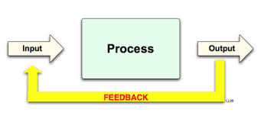
回饋循環
策略規劃是一個持續性的過程
策略執行
  監控策略目標的達成進度
  競爭優勢被創造與維持的程度
決定是否要強化既有的商業模式與策略目標，或是要加以改變以因應未來

Slide 44
策略是個突現的過程
以上為正式的規劃程序
但是…
  真實世界不可預測
  低階經理人在策略管理程序中仍可扮演重要角色
  許多成功的策略通常是意外發現的，而並非理性規劃的結果

Slide 45
意圖策略與突現策略
意圖策略 deliberate strategy
  經過規劃並付諸實行的策略
突現策略 emergent strategy
  未經規劃但卻實際付諸行動的策略
許多原先規劃的策略，會因為不可預見的環境改變而無法付諸實行
突現策略則是對不可預測環境所做的未經規劃的回應

Slide 46
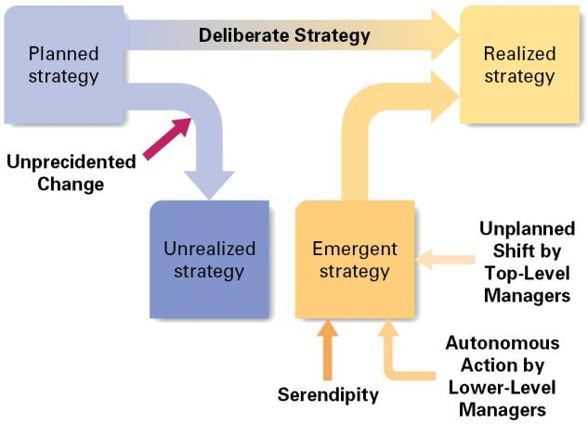

突現策略與意圖策略
意圖策略
已規劃
的策略
已實現
的策略
未經預期
的改變
高階經理人
未經規劃的
策略性移轉
未實現的
策略
應變彈性！
突現策略
低階經理人的自主性行動
意外的發現

Slide 47
情境規劃 scenario planning
以有關未來情境的假設分析(what-if)為基礎所制定的計畫
辨識各種不同
可能的未來
針對這些未來
制定計畫
投資其中一項
計畫，但……
如果所追蹤的
訊號顯示，另
一種情境最有
可能發生時，
則改變策略
為其他情境預
作準備，以分
散風險

